Slide 1
Computação Gráfica
Aula 2: Desenhando Triângulos

Slide 2
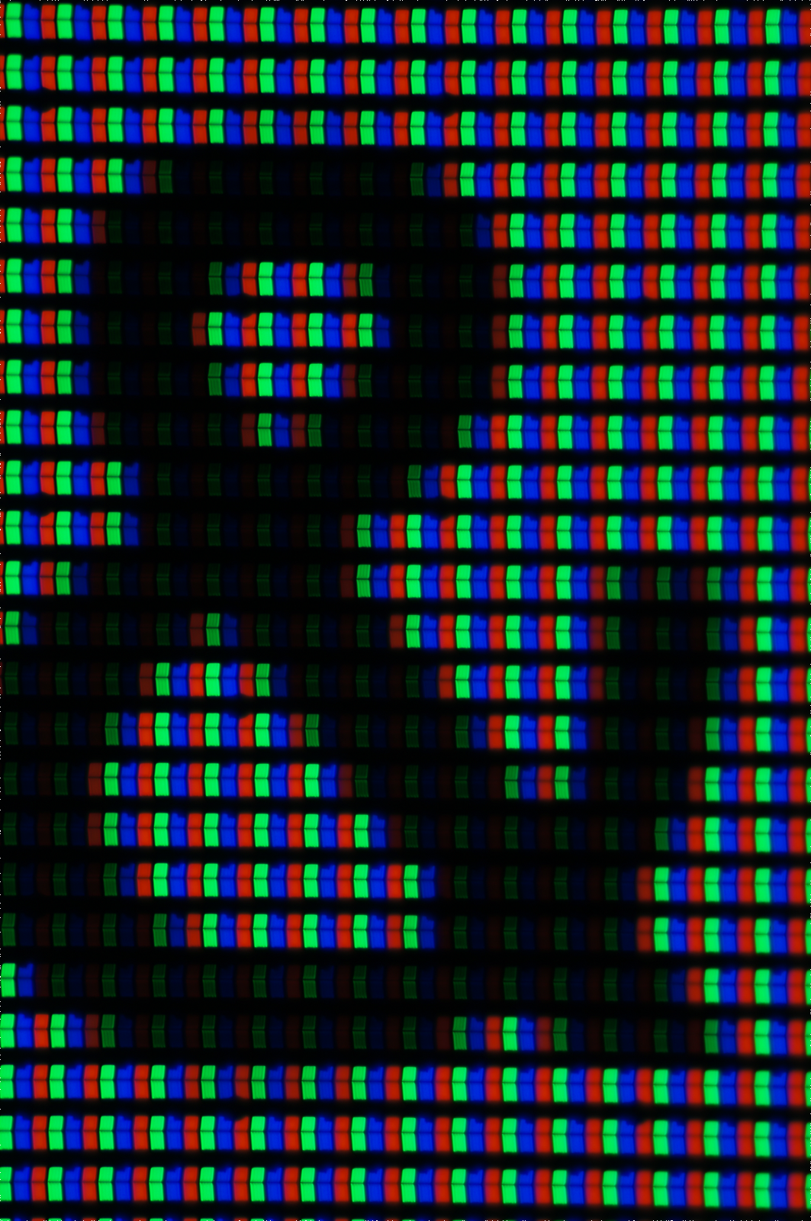
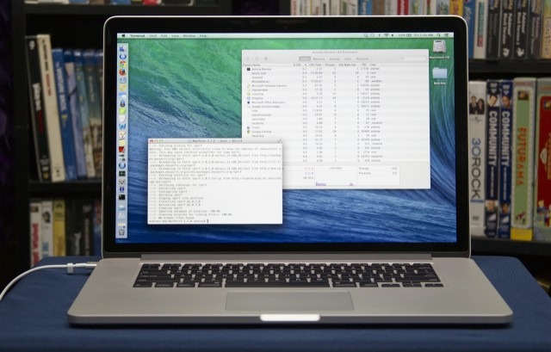

Revendo: Telas / Diplays
As telas são compostas de pixels
Iremos simplificar como quadradinhos
Cada "quadradinho" vai ter sua cor
Um pixel
Notes:
https://imgur.com/gallery/3wnvmDz

Slide 3
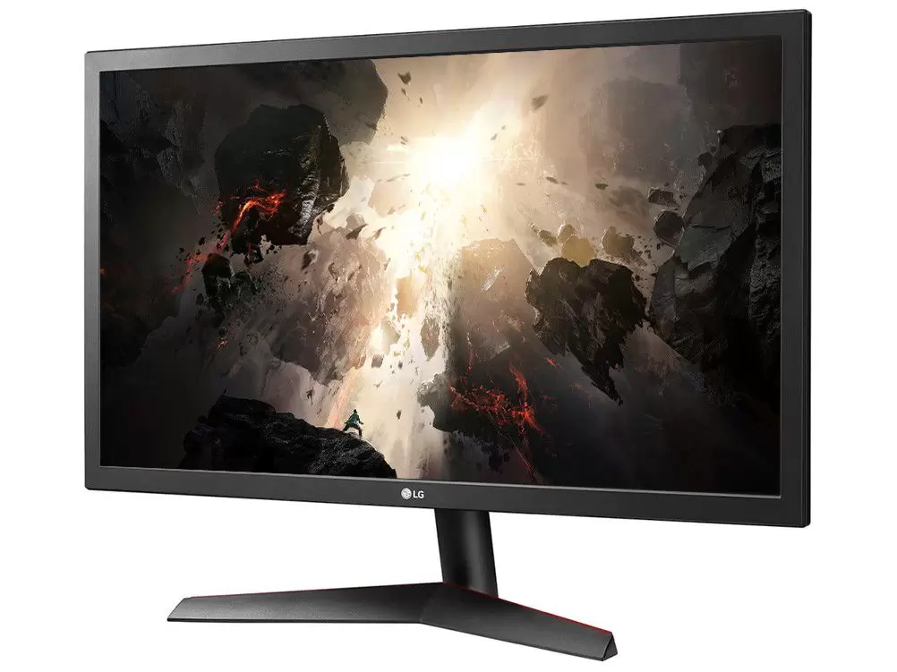
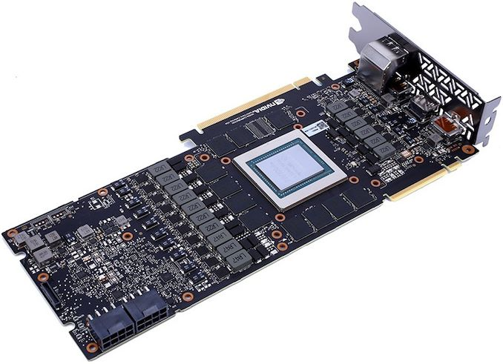

Revendo: Framebuffer
Memória na placa gráfica que será usada para produzir a imagem no monitor que estiver conectado.
Notes:
https://www.anandtech.com/show/13898/colorful-offers-geforce-rtx-2080-ti-without-cooler
https://www.magazineluiza.com.br/monitor-gamer-lg-24gl600f-24-led-full-hd-hdmi-144hz-1ms/p/225509800/in/mogm/

Slide 4
Computação Gráfica
Desenhando Triângulos
Aviso: Para essa aula estaremos trabalhando no espaço bidimensional (2D)

Slide 5
Triângulo – Primitiva Fundamental
Por que triângulos?
Polígono mais simples possível
Outros polígonos podem ser subdivididos em triângulos
Podemos focar em otimizar um tipo de operação
Triângulos têm propriedades únicas:
São sempre planos
Têm um interior bem definido
Interpolar valores no seu interior é simples

Slide 6
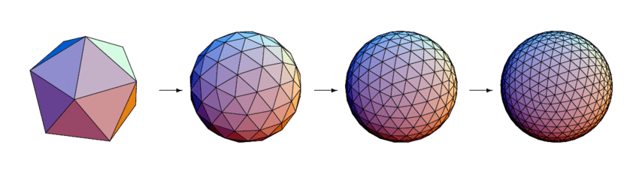
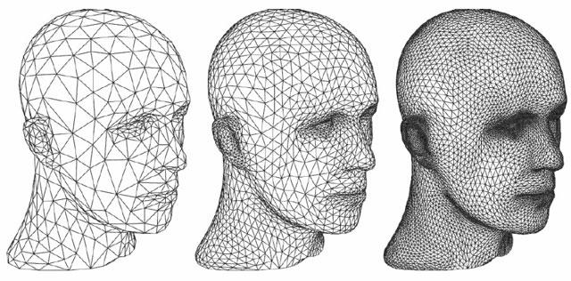
Triângulos (High e Low Poly Count)
Os triângulos são um dos blocos básicos para criar formas e superfícies geométricas mais complexas.
por Martin Styner
Notes:
https://www.researchgate.net/figure/Icosahedron-subdivision-for-different-levels-of-sampling-From-left-to-right-Base_fig1_284388259
https://computergraphics.stackexchange.com/questions/2018/what-is-tessellation-in-computer-graphics

Slide 7

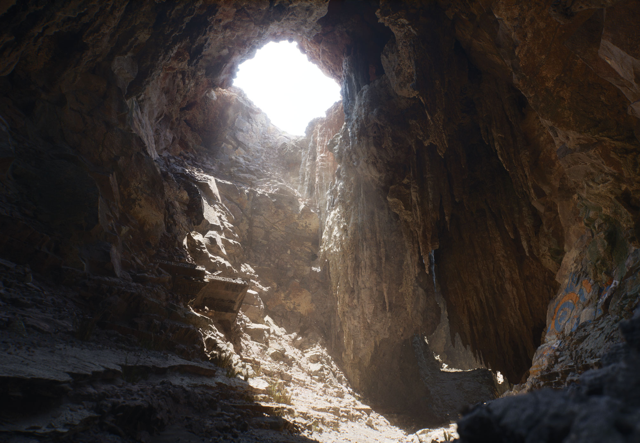
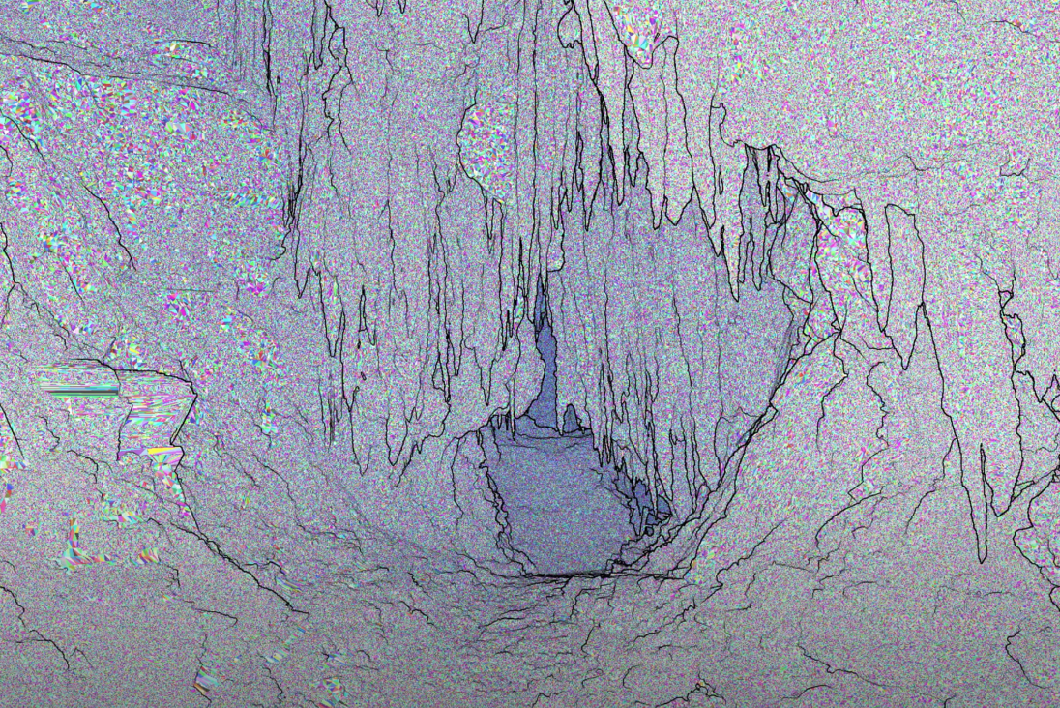
Low Poly e High Poly
Star Fox / SNES (1993)
Unreal 5 / PS5 (2019)

Slide 8
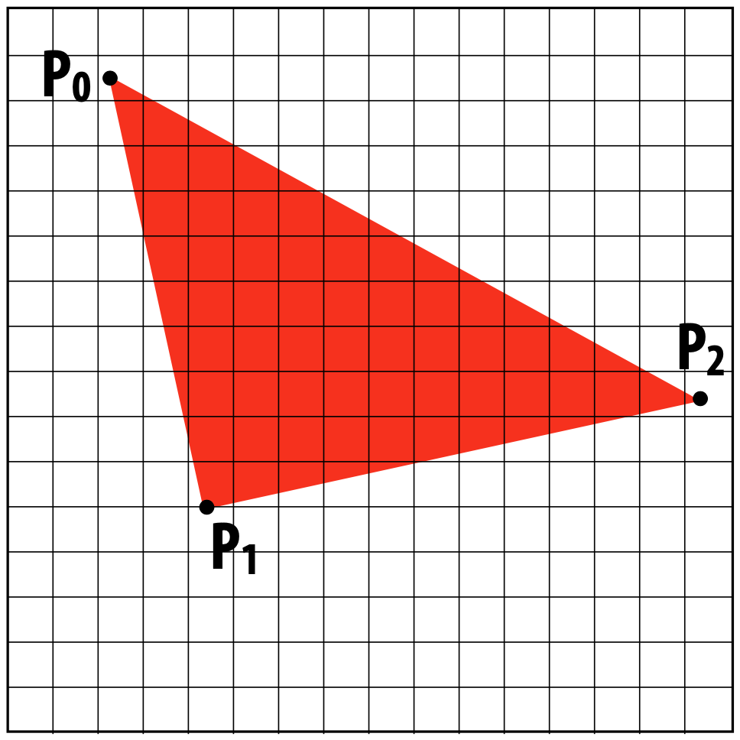
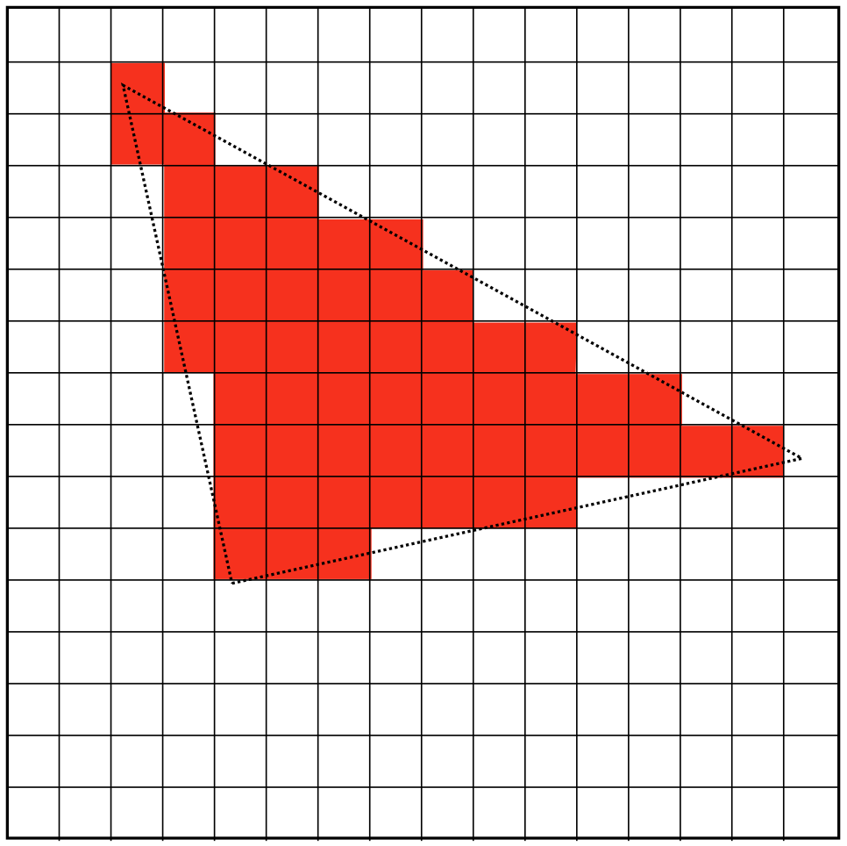
Desenhando um Triângulo no Framebuffer
Processo que chamamos de: Rasterização (triangle rasterization)
Entrada:
Posições projetadas dos vértices do triângulo
Saída:
conjunto de pixels coloridos pelo triângulo
pixels

Slide 9
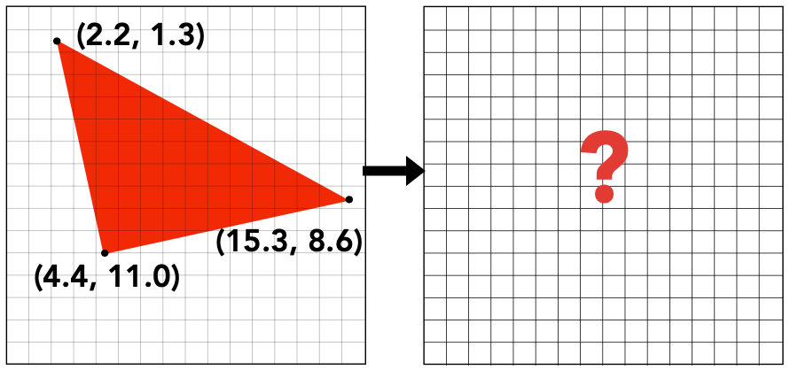
Quais valores os pixels terão após a renderização?
Alguns pixels são cobertos pelo triângulo outros não.

Slide 10
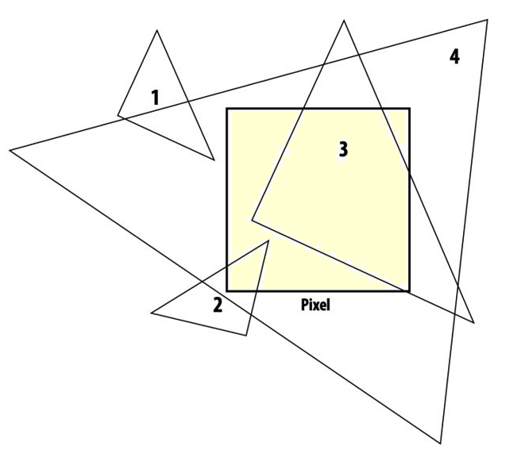
O que significa cobrir um pixel por triângulos?
Pergunta: quais triângulos “cobrem” este pixel?

Slide 11
Desenhando os pixels dos triângulos
Uma forma de saber a cor do pixel é amostrando um ponto do pixel para coletar a cor do objeto.
• | • | • | • | • | •
• | • | • | • | • | •
• | • | • | • | • | •
• | • | • | • | • | •
• | • | • | • | • | •
• | • | • | • | • | •
um pixel
ponto de amostra

Slide 12
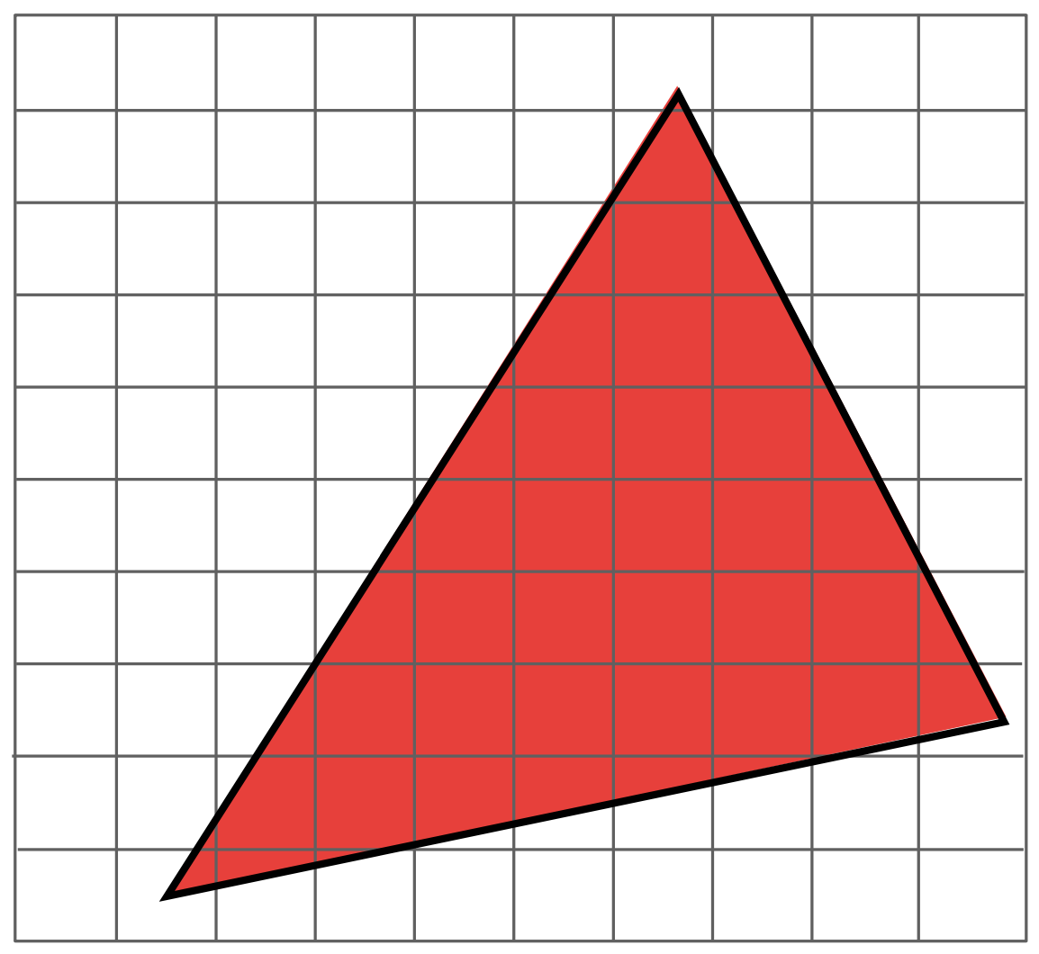
Desenhando um triângulo por amostragem 2D

Slide 13
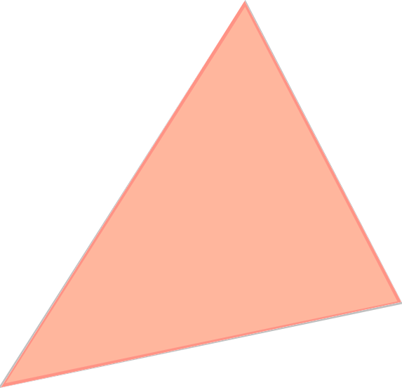
Definindo uma função binária
1 se (x,y) dentro do triângulo
0 caso contrário
inside(triangulo, x, y) =
Sendo:
- triângulo definido por 3 vértices
- x e y coordenadas do pixel
Nas APIs gráficas esse teste pode ser chamado de inside-outside test ou ainda coverage test.

Slide 14
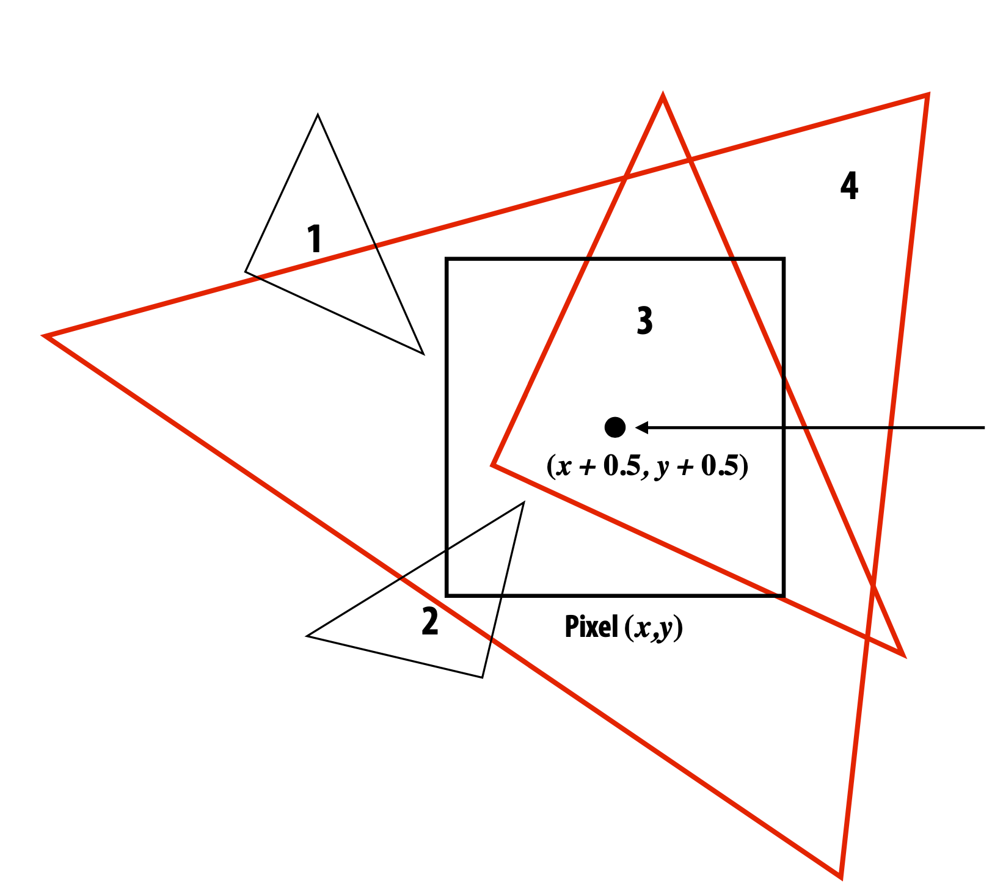

Amostrando a função binária
Escolhi o centro do pixel para ser o local da amostragem
= triângulo cobre amostra, logo deve-se colorir o pixel
= triângulo não cobre a amostra, não colorir o pixel

Slide 15
Rasterização
Amostrando os pixels de uma imagem
for (int x = 0; x < xmax; x++)
for (int y = 0; y < ymax; y++)
for (int tri = 0; tri < qtd_triangulos; tri++)
image[x][y] = inside(triangulo[tri], x + 0.5, y + 0.5);
ou
for (int tri = 0; tri < qtd_triangulos; tri++)
for (int x = 0; x < xmax; x++)
for (int y = 0; y < ymax; y++)
image[x][y] = inside(triangulo[tri], x + 0.5, y + 0.5);

Slide 16
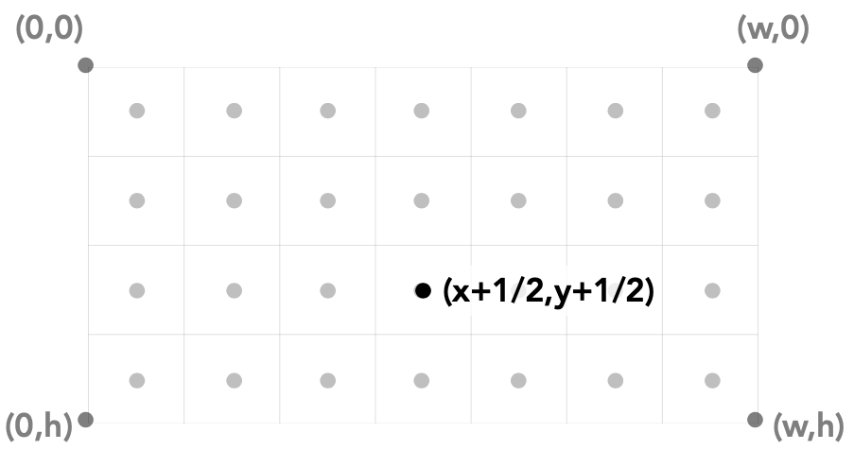
Detalhes: Localização da Amostra
Localização da amostra para pixel (x, y)

Slide 17
Avaliando se dentro do triângulo
inside(tri, x, y)
Mas como saber se está dentro do triângulo?
Antes disso: como definimos um triângulo?

Slide 18
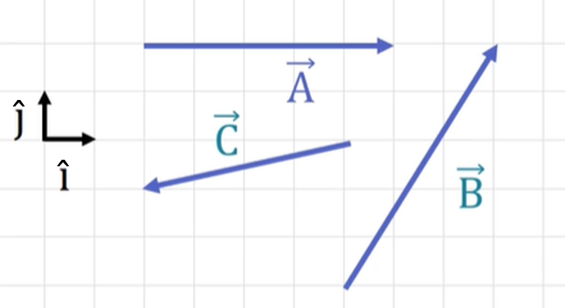
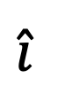

Notações Básicas em Matemática
Vetor: entidade com magnitude (ou comprimento), direção e sentido.
representação:
Versor: vetor unitário
representação:
$$\vec{v}$$
$$\hat{i}$$
versores canônicos
ou
versores de base
exemplo

Slide 19
Reta
Dois pontos definem uma reta.

Slide 20
Triângulo
Toda reta divide o plano em que está contida em dois semiplanos

Slide 21
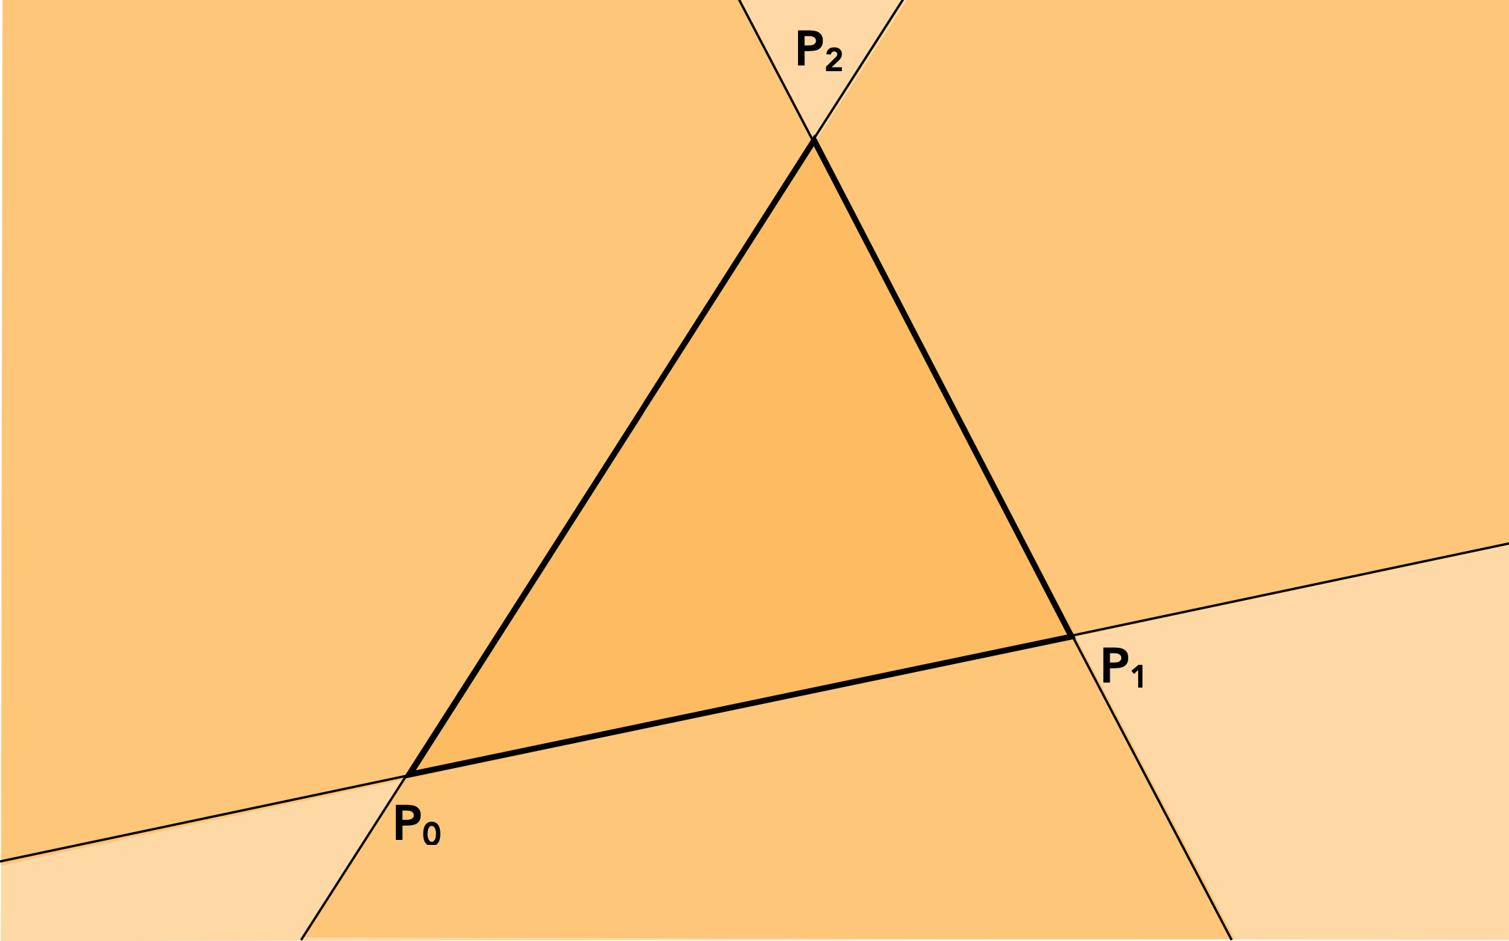
Triângulo
Podemos entender um triângulo como a interseção de três semiplanos

Slide 22
Triângulo
Como decidir em qual semiplano se encontra um ponto dado?
A
C
B

Slide 23
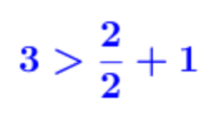
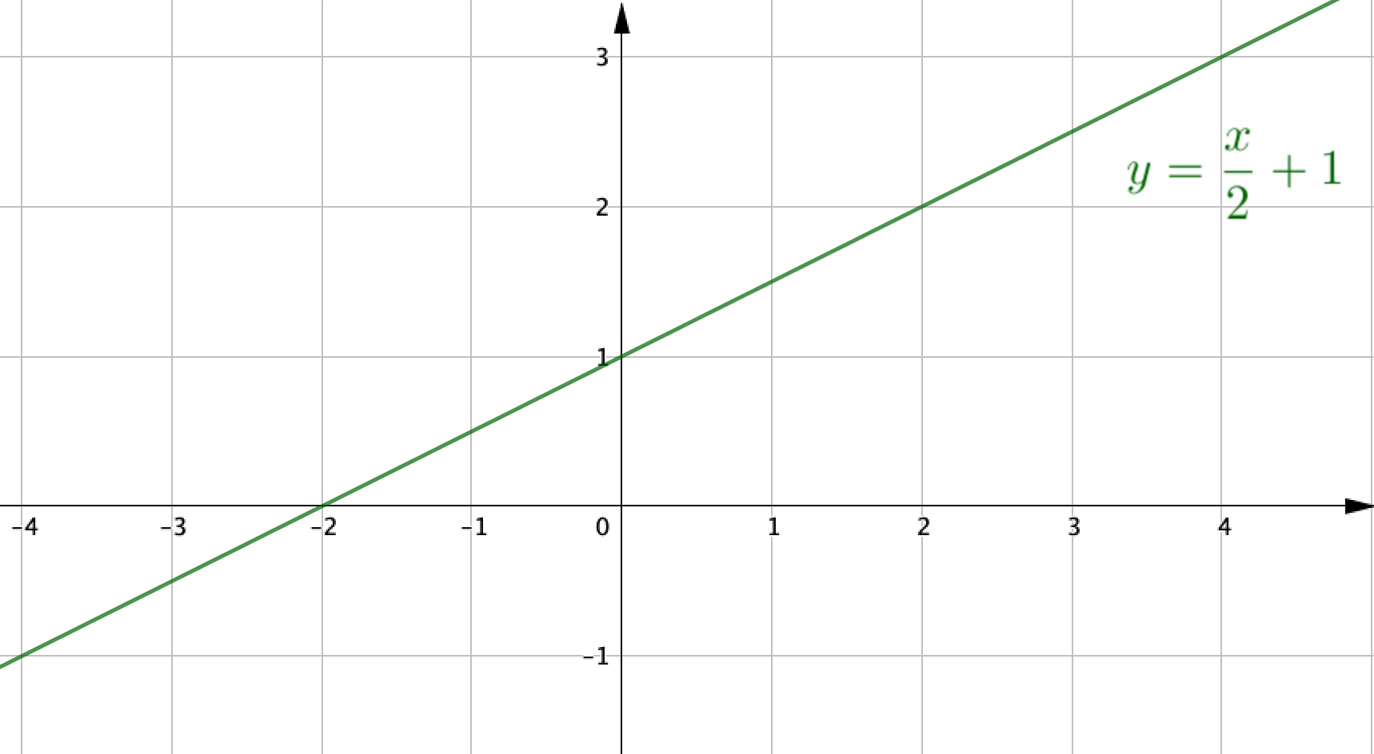
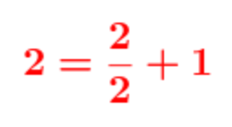
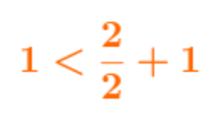
Geometria Analítica - Ensino Médio
(2,3)
(2,2)
(2,1)

Slide 24
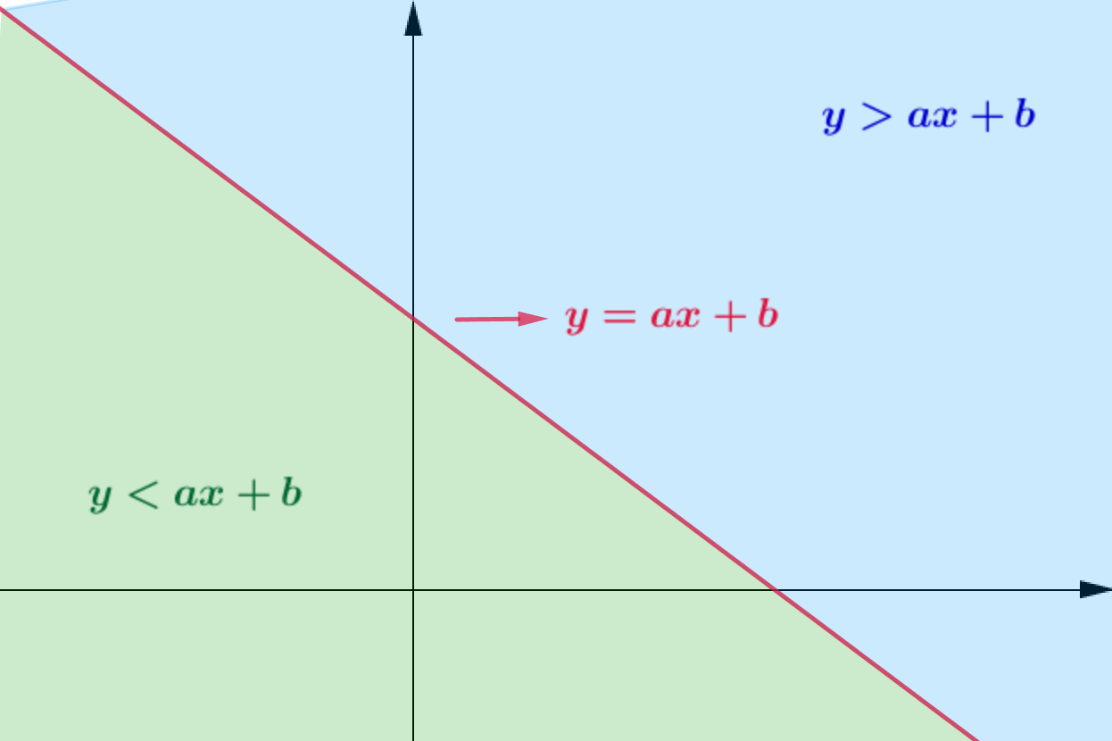
Geometria Analítica - Ensino Médio

Slide 25
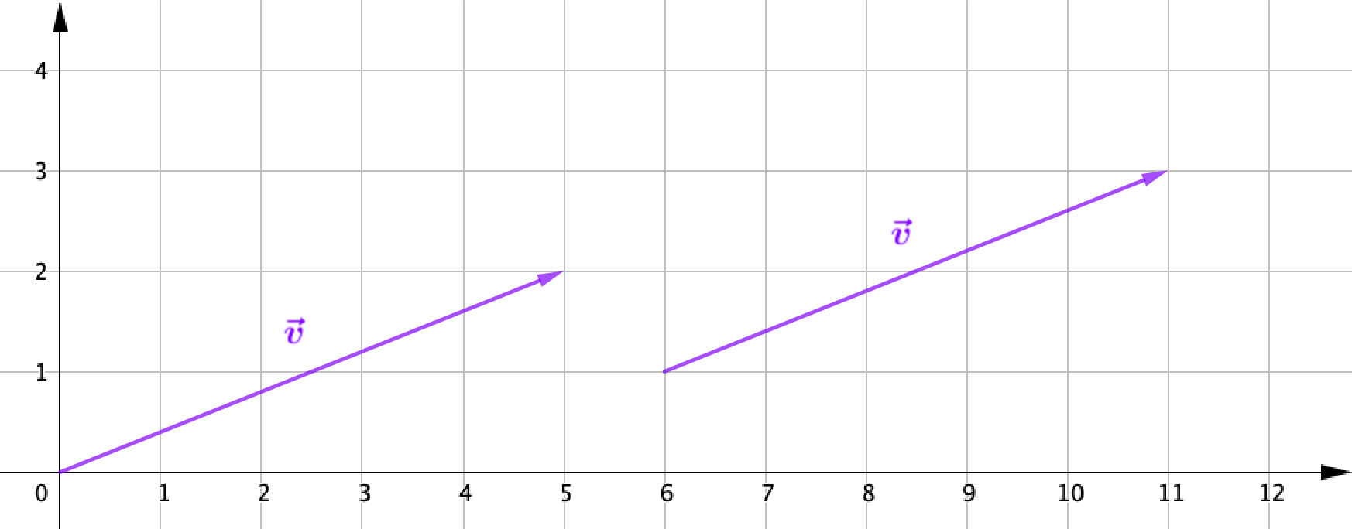
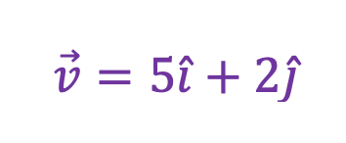
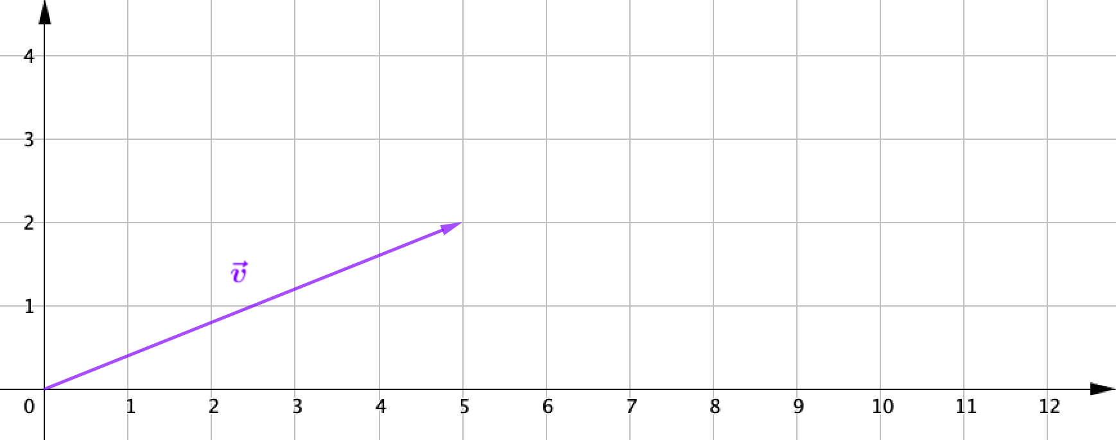
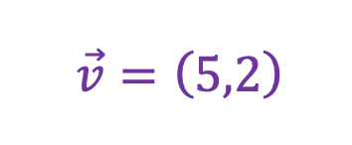
Vetores e a Reta
Neste curso, será fundamental lidar com vetores. Vamos, então, fazer uma abordagem vetorial para nosso problema.

Slide 26
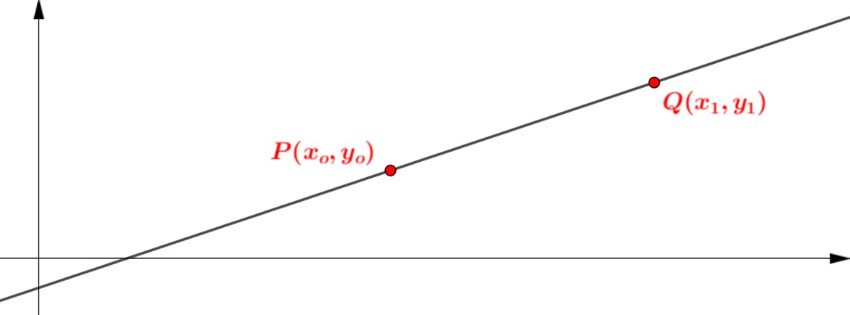
Vetores e a Reta
Vetor diretor de uma reta

Slide 27
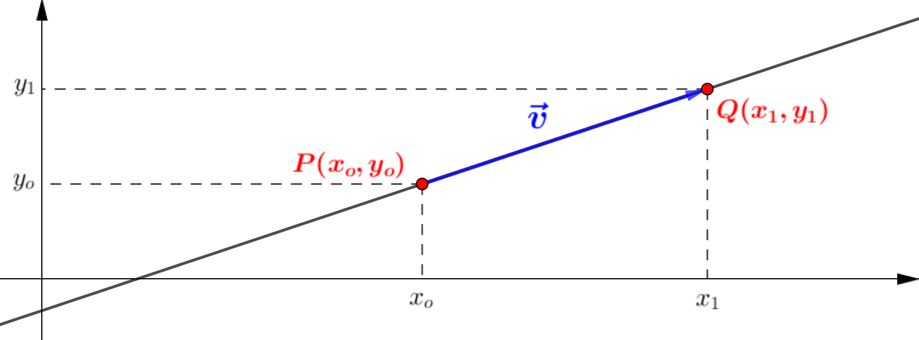
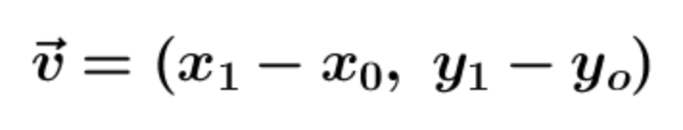
Vetores e a Reta
Vetor diretor de uma reta

Slide 28
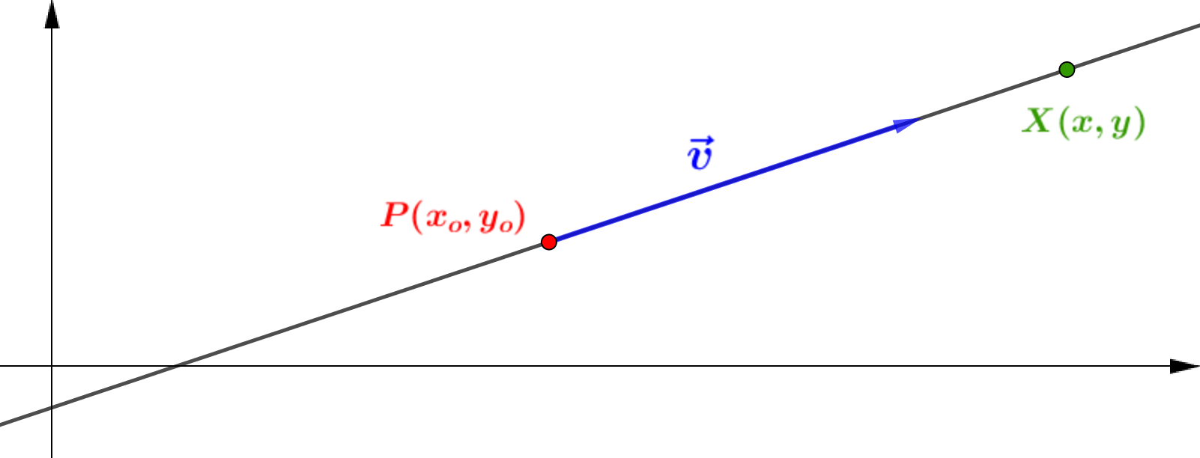
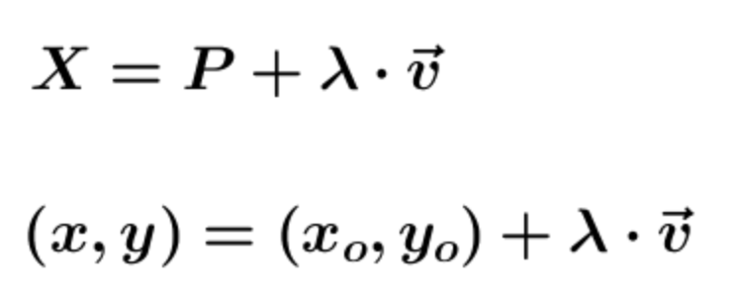
Vetores e a Equação da Reta

Slide 29
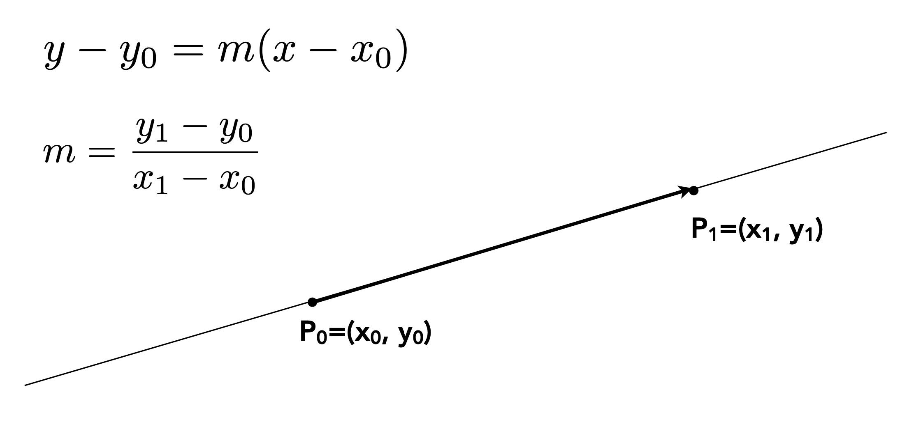
Equação Geral da Reta
Podemos construir a equação geral da reta da seguinte forma:
onde m é o coeficiente angular da reta.
Notes:
Equação Implicita

Slide 30
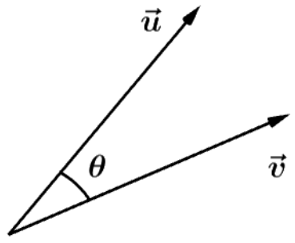
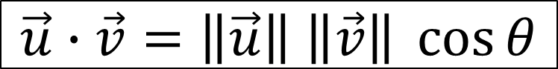
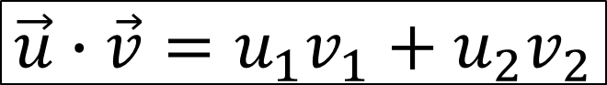
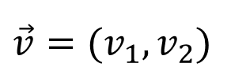
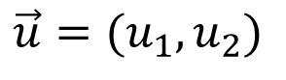
Recordando o produto escalar
Todos se lembram disso?
O produto escalar (ou interno) entre dois vetores
e é:
Podemos também falar que o produto escalar é:
$$\vec{u}=(u_{1},u_{2})$$
$$\vec{v}=(v_{1},v_{2})$$
$$\vec{u}∙\vec{v}=u_{1}v_{1}+u_{2}v_{2}$$
$$\vec{u}∙\vec{v}=\left\|\vec{u}\right\| \left\|\vec{v}\right\| \cos{θ}$$
Notes:
http://www.im.ufrj.br/nuno/aula8.pdf

Slide 31
Cada reta define dois semiplanos
Equação geral da reta:
L(x, y) = Ax + By + C
Se o ponto (x,y) está sobre a linha : L(x, y) = 0
Se no “lado negativo” da linha: L(x, y) < 0
Se no "lado positivo” da linha: L(x, y) > 0
< 0
= 0
> 0

Slide 32
Trabalhando na Equação da Reta
Vetor Tangente a Reta
P₁
T
P₀
T = P₁ - P₀ = (x₁ – x₀, y₁ – y₀)

Slide 33
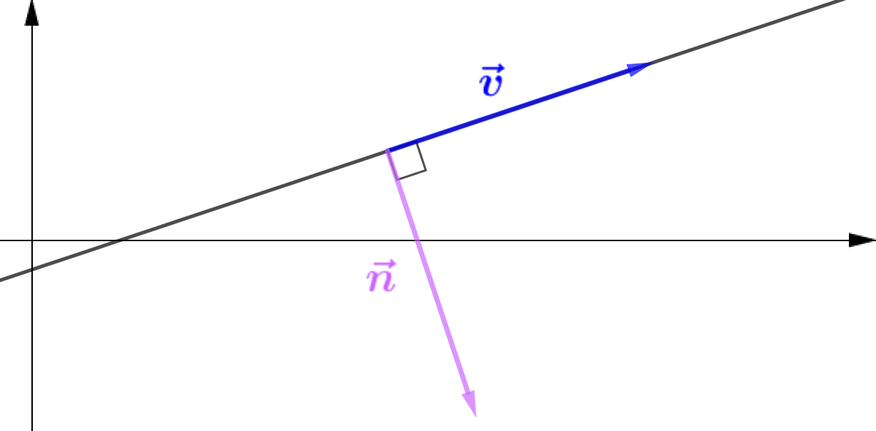
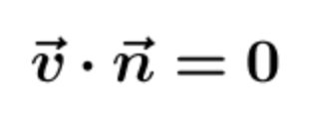
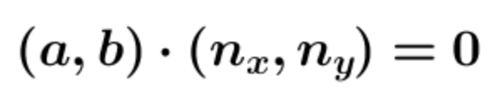
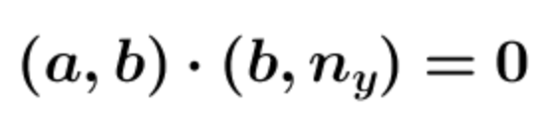
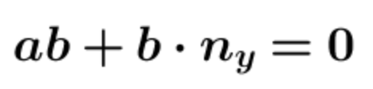
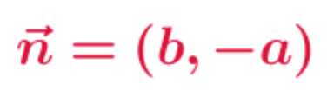
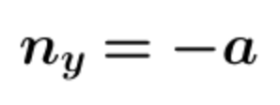
Vetor normal à reta no plano
Escolhendo n_{x} = b:
Então:

Slide 34
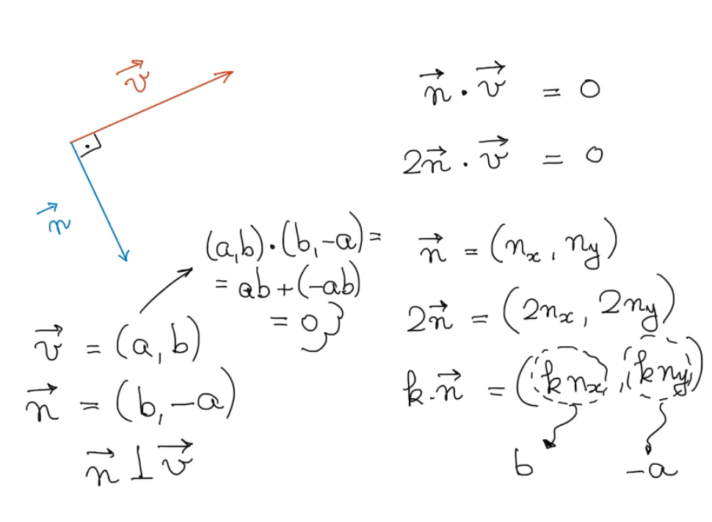
Anotação

Slide 35
Trabalhando com o Vetor Normal
v = (x₁ – x₀, y₁ – y₀)
n = Perp(v) = (y₁ – y₀, – (x₁ – x₀) )
P₁
v
P₀
Vetor Normal
à Reta
n

Slide 36
Trabalhando com o Vetor Normal
Considere um ponto qualquer do plano, P = (x, y).
De que lado da reta ele está?
P₁
v
P₀
p
P = (x, y)
n
p = P – P₀ = (x – x₀, y – y₀)

Slide 37
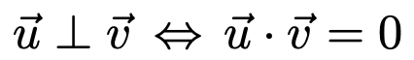
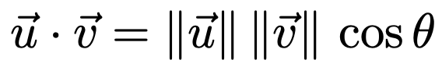
Como já dissemos...
Os vetores u e v são ortogonais (θ = π/2) se, e somente se, o produto escalar entre eles é zero:
E se for positivo ou negativo?

Slide 38
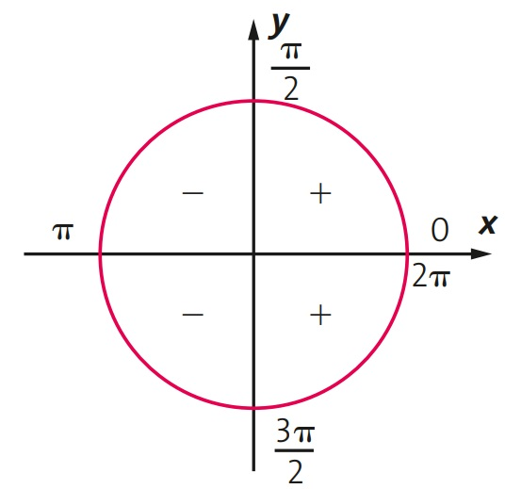
Cosseno

Slide 39

Trabalhando com o Vetor Normal
P₁
v
P₀
p
P = (x, y)
n
Se 0 ≤ θ < π/2, P está no mesmo semiplano que n.
Se θ = π/2, P pertence à reta.
Se π/2 < θ ≤ π, P e n estão em semiplanos opostos.

Slide 40

Trabalhando com o Vetor Normal
Se 0 ≤ θ < π/2, P está no mesmo semiplano que n.
Se θ = π/2, P pertence à reta.
Se π/2 < θ ≤ π, P e n estão em semiplanos opostos.
p • n > 0
p • n = 0
p • n < 0
L(x, y) = p • n = (x – x₀ ; y – y₀) • (y₁ – y₀ ; –(x₁ – x₀))
= (x – x₀)(y₁ – y₀) – (y – y₀)(x₁ – x₀)
= (y₁ – y₀)x – (x₁ – x₀)y + y₀(x₁ – x₀) – x₀(y₁ – y₀)

Slide 41
Trabalhando com o Vetor Normal
L(x, y) = p • n = (x – x₀ ; y – y₀) • (y₁ – y₀ ; –(x₁ – x₀))
= (x – x₀)(y₁ – y₀) – (y – y₀)(x₁ – x₀)
= (y₁ – y₀)x – (x₁ – x₀)y + y₀(x₁ – x₀) – x₀(y₁ – y₀)
L(x, y) = p • n = Ax + By + C

Slide 42
Testando o Ponto na Equação
L(x, y) = p • n > 0
P₁
v
P₀
p
P = (x, y)
n

Slide 43
Testando o Ponto na Equação
L(x, y) = p • n = 0
p
P = (x, y)
P₁
v
P₀
n

Slide 44
Testando o Ponto na Equação
L(x, y) = p • n < 0
P = (x, y)
p
P₁
v
P₀
n

Slide 45


Alternativa para organizar o teste de borda
Realiza o produto vetorial entre dois vetores e identificar a magnitude.
Produto vetorial
L(x, y) = (x – x₀)(y₁ – y₀) – (y – y₀)(x₁ – x₀)

Slide 46
Alternativa para organizar o teste de borda
Essa expressão também pode ser organizada com auxílio da matriz:
(x – x₀) (y – y₀)
(x₁ – x₀) (y₁ – y₀)
Se definirmos A = (P – P₀) e B = (P₁ – P₀)
A_{x} A_{y}
B_{x} B_{y}
O determinante dessa matriz é:
A_{x} ⁎ B_{y} – A_{y} ⁎ B_{x}

Slide 47

Anotação

Slide 48

Teste do ponto no triângulo
O ponto amostrado s = (sx, sy) está dentro do triângulo se estiver "dentro" em relação aos três lados.
inside(sx, sy) = L₀(sx, sy) < 0 &&
L₁(sx, sy) < 0 &&
L₂(sx, sy) < 0;
Nota: na prática não são feitos tantos testes assim, existem várias otimizações

Slide 49
Teste do ponto no triângulo
É preciso tomar um cuidado: fizemos as contas com o eixo y no sentido convencional (apontando para cima).
Porém, é muito comum adotamos o sentido contrário (apontando para baixo) para representar telas na Computação Gráfica.
0 | 1 | 2 | 3 | 4 | 5 | 6 | 7 | 8 | 9 | 10 | 11 | 12 | 13 | 14 | 15
0
1
2
3
4
5
6
7
8
9
10
11
12
13
14
15
Assim, as relações ficam:
inside(sx, sy) = L₀(sx, sy) > 0 &&
L₁(sx, sy) > 0 &&
L₂(sx, sy) > 0;

Slide 50



Eixos das Imagens
"However, in computer graphics and image processing one often uses a coordinate system with the y axis pointing down (as displayed on the computer's screen). This convention developed in the 1960s (or earlier) from the way that images were originally stored in display buffers."
Fonte: https://simple.wikipedia.org/wiki/User:Jeffwang/Cartesian_coordinate_system
Notes:
http://msys-mv.blogspot.com/2010/11/understanding-basic-requirements-to.html
https://www.tutorialspoint.com/computer_graphics/computer_graphics_basics.htm

Slide 51

Se todos os 3 testes forem positivos
Estamos dentro do triângulo
P₁
P₀
P₂
Esse teste é baseado na estratégia conhecida como Edge Function, proposto por Juan Pineda em 1988 no paper "A Parallel Algorithm for Polygon Rasterization".

Slide 52
Atividade
Identifique se o pixel está dentro ou fora do triângulo realizando os cálculos manualmente.
Triângulo: P₀ = (2,11) P₁=(11,7) P₂=(6, 2)
Pixels: A = (5, 7) B=(9, 5) C=(8, 13)
L(x, y) = (y₁ – y₀)x – (x₁ – x₀)y + y₀(x₁ – x₀) – x₀(y₁ – y₀)
L(x, y) = (x – x0)(y1 – y0) – (y – y0)(x1 – x0)
Se definirmos A = (P – P₀) e B = (P₁ – P₀)
A_{x} A_{y}
B_{x} B_{y}
Obs:
considere o eixo y invertido, assim verifique se as equações L(x, y) são positivas.
considere que os pontos P₀, P₁ e P₂ estão exatamente no centro do pixel (não adicione o 0,5).

Slide 53
Atividade
Identifique se o pixel está dentro ou fora do triângulo realizando os cálculos manualmente.
0 | 1 | 2 | 3 | 4 | 5 | 6 | 7 | 8 | 9 | 10 | 11 | 12 | 13 | 14 | 15
0
1
2
3
4
5
6
7
8
9
10
11
12
13
14
15
P₂
B
P₁
A
P₀
C

Slide 54
Resolvendo
P₀ = (2,11) P₁=(11,7) P₂=(6, 2)
A = (5, 7) B=(9, 5) C=(8, 13)
L(x, y) = (y₁ – y₀)x – (x₁ – x₀)y + y₀(x₁ – x₀) – x₀(y₁ – y₀)
L₁(x, y) = (7 – 11)x – (11 – 2)y + 11(11 – 2) – 2(7 – 11)
L₁(x, y) = –4x – 9y + 107
L₂(x, y) = (2 – 7)x – (6 – 11)y + 7(6 – 11) – 11(2 – 7)
L₂(x, y) = –5x + 5y + 20
L₃(x, y) = (11 – 2)x – (2 – 6)y + 2(2 – 6) – 6(11 – 2)
L₃(x, y) = 9x + 4y – 62

Slide 55
A = (5, 7) B=(9, 5) C=(8, 13)
L₁(x, y) = –4x – 9y + 107
L₂(x, y) = –5x + 5y + 20
L₃(x, y) = 9x + 4y – 62
A)
inside(5, 7) = L₁(5, 7) ≥ 0 && L₂(5, 7) ≥ 0 && L₃(5, 7) ≥ 0
inside(5, 7) = –4*5 – 9*7 + 107 ≥ 0 && –5*5 + 5*7 + 20 ≥ 0 && 9*5 + 4*7 – 62 ≥ 0
inside(5, 7) = –20 – 63 + 107 ≥ 0 && –25 + 35 + 20 ≥ 0 && 45 + 28 – 62 ≥ 0
inside(5, 7) = 24 ≥ 0 && 30 ≥ 0 && 11 ≥ 0
inside(5, 7) = True (dentro)
B)
inside(9, 5) = L₁(9, 5) ≥ 0 && L₂(9, 5) ≥ 0 && L₃(9, 5) ≥ 0
inside(9, 5) = –4*9 – 9*5 + 107 ≥ 0 && –5*9 + 5*5 + 20 ≥ 0 && 9*9 + 4*5 – 62 ≥ 0
inside(9, 5) = –36 – 45 + 107 ≥ 0 && –45 + 25 + 20 ≥ 0 && 81 + 20 – 62 ≥ 0
inside(9, 5) = 26 ≥ 0 && 0 ≥ 0 && 39 ≥ 0
inside(9, 5) = True (dentro, intersectando um dos lados)

Slide 56
A = (5, 7) B=(9, 5) C=(8, 13)
L₁(x, y) = –4x – 9y + 107
L₂(x, y) = –5x + 5y + 20
L₃(x, y) = 9x + 4y – 62
C)
inside(8, 13) = L₁(8, 13) ≥ 0 && L₂(8, 13) ≥ 0 && L₃(8, 13) ≥ 0
inside(8, 13) = –4*8 – 9*13 + 107 ≥ 0 && –5*8 + 5*13 + 20 ≥ 0 && 9*8 + 4*13 – 62 ≥ 0
inside(8, 13) = –32 – 117 + 107 ≥ 0 && –40 + 65 + 20 ≥ 0 && 72 + 52 – 62 ≥ 0
inside(8, 13) = –42 ≥ 0 && 45 ≥ 0 && 62 ≥ 0
inside(8, 13) = False (fora)

Slide 57

Ordem dos Pontos
Perceba que a ordem dos pontos é importante, senão você poderá estar pegando semiplanos errados.
Ao se criar um polígono em OpenGL, a ordem padrão para se conectar os vértices é no sentido anti-horário. Isso é conhecido como a "winding order".
A estratégia de ordem pode ser alterada invocando a função:
void glFrontFace(GLenum mode​);
o parâmetro pode ser: GL_CW (horário) ou GL_CCW (anti-horário)

Slide 58

Primitivas Gráficas em OpenGL
https://www3.ntu.edu.sg/home/ehchua/programming/opengl/cg_introduction.html

Slide 59

Cuidado
Pessoal, um ponto de atenção sobre as convenções para a ordem dos vértices do triângulo quando queremos decidir se um ponto está dentro ou fora desse triângulo. Convencionamos adotar sempre o sentido anti-horário, como ilustrado na figura abaixo.
Com isso, podemos afirmar que um ponto pertence ao interior do triângulo quando os valores numéricos das três expressões Li(x, y) são negativos. Chegamos a essa conclusão adotando a orientação convencional do plano cartesiano, ou seja, o eixo x para a direita e o eixo y para cima.

Slide 60

Invertendo
No exercício e também no projeto a ser entregue, usamos o sistema de coordenadas usual do sistema de pixels, ou seja, com o eixo x orientado para a direita, mas com o eixo y orientado para baixo. Observe o que acontece com o mesmo triângulo representado nesses dois sistemas.
Isso mesmo! O sentido do polígono inverte, ou sejam, fica alterado de anti-horários para horário e vice-versa.

Slide 61

E o que fazer?
Calma, tudo continua valendo da mesma forma, só que os sinais das três expressões L_{i}(x, y) ficarão invertidos. Então, usando esse sistema de coordenadas com o eixo y apontando para baixo, podemos afirmar que um ponto pertence ao interior do triângulo quando os valores numéricos das três expressões L_{i}(x, y) são positivos. Fiquem atentos a essa questão e bom trabalho!

Slide 62


Otimizações: Bounding Box de Triângulos 2D
Para evitar a iteração em todos os pixels da imagem, podemos iterar em todos os pixels contidos na caixa delimitadora (Bounding Box) do triângulo 2D.

Slide 63


Traversal de Triângulos
Traversal de triângulos é implementado nas GPUs modernas.
Um artigo descrevendo o funcionamento se encontra em:
http://oa.upm.es/9184/1/INVE_MEM_2010_84947.pdf

Slide 64

Referência recomendada
https://www.scratchapixel.com/lessons/3d-basic-rendering/rasterization-practical-implementation/overview-rasterization-algorithm.html

Slide 65
Projeto 1 : Primeira Parte
Fazer um renderizador:
1 – Capaz de desenhar Pontos
2 – Capaz de desenhar Linhas
3 – Capaz de desenhar Triângulos
Data de Entrega:
19/8/2025 às 23:59, via Blackboard (https://insper.blackboard.com/)
Detalhes:
Página da Disciplina (https://lpsoares.github.io/ComputacaoGrafica/)

Slide 66








Exemplos

Slide 67



Renderizador
Possível mostrar Grid e Geometria (nessa fase do projeto).

Slide 68

Extra
Desenhar um círculo (ou pelo menos parte dele).
<X3D>
<Scene> <Transform>
<Shape>
<Circle2D radius='16’/>
<Appearance>
<Material emissiveColor='1 1 0’/>
</Appearance>
</Shape>
</Transform>
</Scene>
</X3D>

Slide 69
Computação Gráfica
Luciano Soares
<lpsoares@insper.edu.br>
Fabio Orfali
<fabioO1@insper.edu.br>

